Slide 1
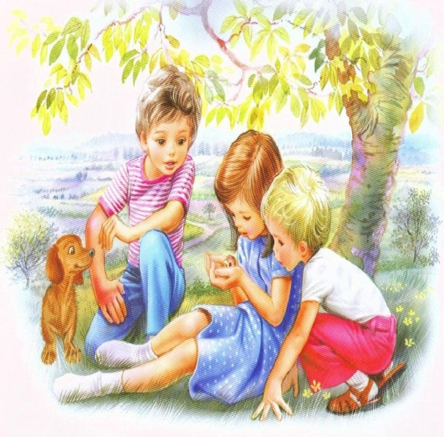
МБДОУ «Кирилловский детский сад «Теремок»
«Духовно-нравственное воспитание
как важнейший аспект
формирования личности
ребёнка»

Slide 2
Задача:
выстроить в четком соответствии с законодательной базой непрерывную систему духовно-нравственного воспитания на ступенях дошкольного образования.

Slide 3
Федеральный закон «Об образовании в Российской Федерации» (ст.19, п.2)
«Содержание образования должно обеспечивать духовно-нравственное развитие личности на основе общечеловеческих социокультурных ценностей; ее интеграцию в национальную, российскую и мировую культуру»

Slide 4
Базовые национальные ценности
патриотизм
социальная солидарность
гражданственность
семья
личность
труд и творчество
наука
традиционные религии
искусство и литература
природа
человечество

Slide 5
Цель:
Сохранение духовно-нравственного здоровья детей. Приобщение их к нравственным и духовным ценностям русской культуры.
Изучение истории, культуры, природно-экологического своеобразия родного края, России.
Стремление возродить традиции семейного воспитания.

Slide 6
Задачи:
Создать в ДОУ необходимые условия для организации работы по духовно-нравственному, патриотическому воспитанию.
Повысить профессиональный уровень педагогов.
Обеспечить образовательный процесс необходимой художественной и педагогической литературой.
Ориентировать семью на духовно-нравственное воспитание детей (ознакомление родителей с основами педагогики и психологии, формирование представлений о формах традиционного семейного уклада.)

Slide 7
Задачи воспитательной системы:
Развитие нравственного сознания, чувств, поведения ребенка.
Формирование эмоционально-волевой сферы личности дошкольника.
Развитие социальных умений и навыков поведения.
Воспитание позитивного отношения к миру.

Slide 8
Основная идея
Воспитательная система, сложившаяся в ДОУ по духовно-нравственному развитию личности дошкольника содействует целостному духовно–нравственному и социальному развитию, формированию внутреннего мира и направлена на развитие нравственной позиции ребенка.

Slide 9
Подходы воспитательной системы
содержательный компонент
деятельный компонент
эмоционально-побудительный компонент

Slide 10
Принципы реализации работы:
принцип энциклопедичности
принцип культуросообразности
принцип систематичности
принцип результативности
принцип развития самоценных форм активности

Slide 11
Ожидаемые результаты ребенок - выпускник:
должен знать и уважать, с учетом его возрастных особенностей, основные социоформирующие отечественные народные традиции, любить Родину, родную землю, родной дом, любить ближних, уважать старших;
дети должны научиться уважать труд других людей, сознательно выполнять свои обязанности;
хранить тысячелетние традиции защитников нашей Родины, чувствовать ответственность за жизнь своих близких и свое Отечество;
рассматривать свое и чужое поведение с традиционной для России нравственной точки зрения;
знать и применять на практике общепринятые нормы и правила поведения;
проявлять доброжелательное отношение к окружающим людям, живой природе, культуре, литературе, искусству;
овладеть соответствующими возрасту коммуникативными навыками и умениями;
ребенок должен воспринять красоту родного языка, стремиться избегать слов и выражений, засоряющих родную речь.

Slide 12
Основные формы работы с детьми
Духовно-образовательное направление | тематические занятия, проектная деятельность, исследовательская работа, беседы, чтение литературы, рассматривание иллюстраций, прослушивание аудиозаписей.
Культурно-познавательное направление | Развлечения, праздники, художественно-продуктивная деятельность, целевые прогулки.
Нравственно-трудовое направление | все виды труда, художественно-продуктивная деятельность

Slide 13
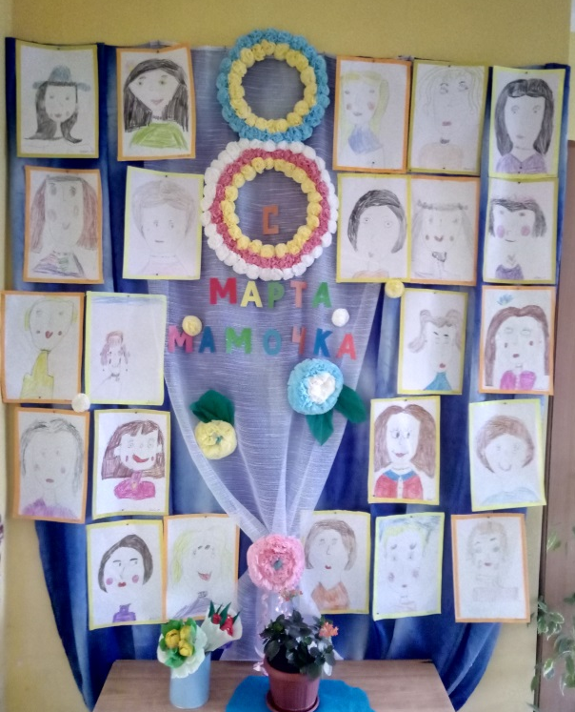
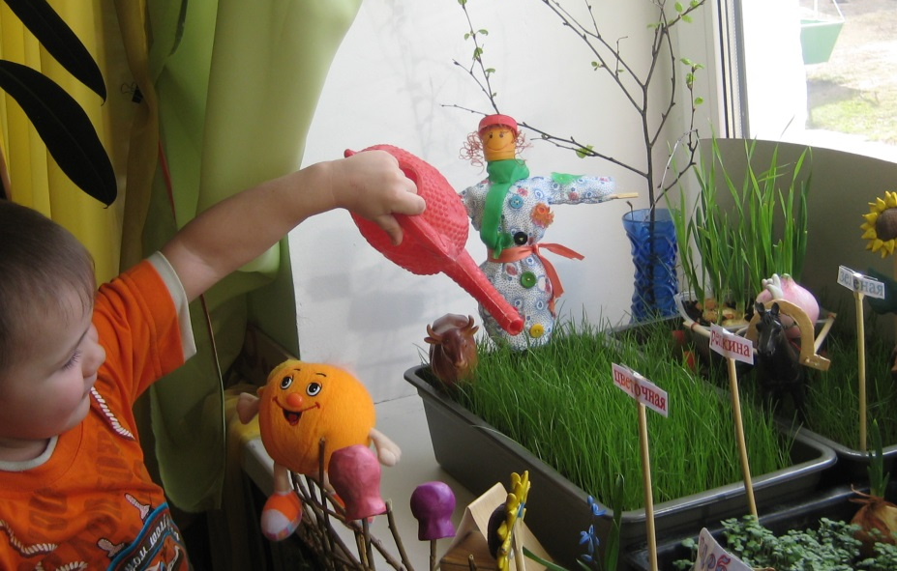
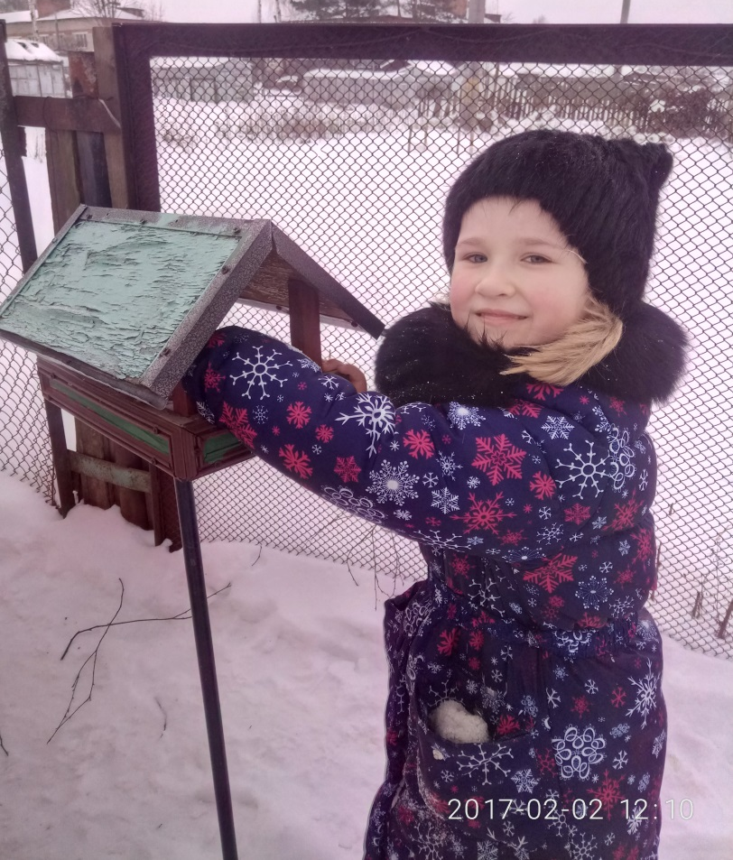
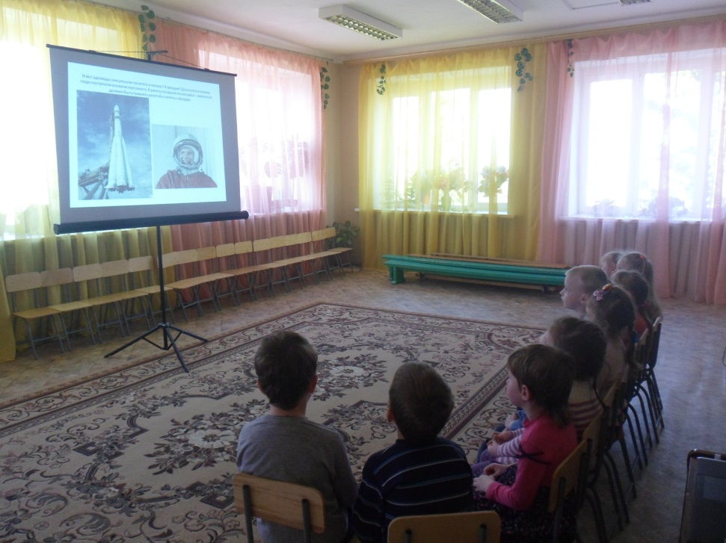
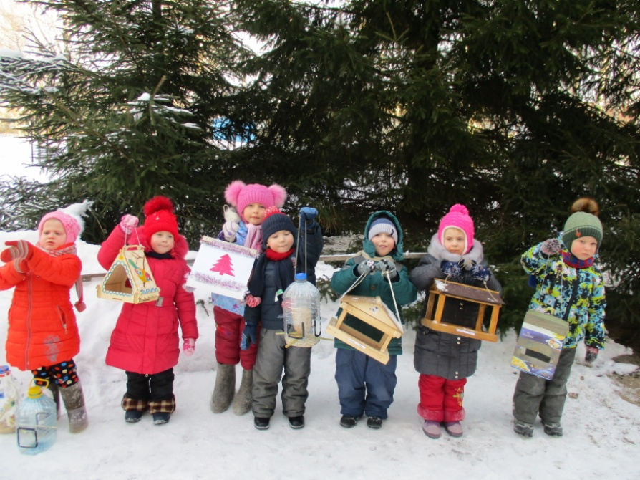

Slide 14
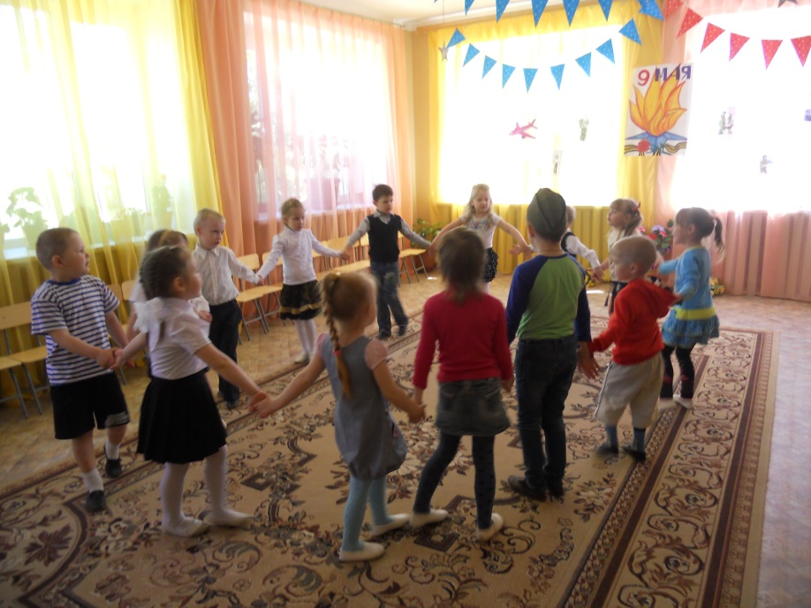
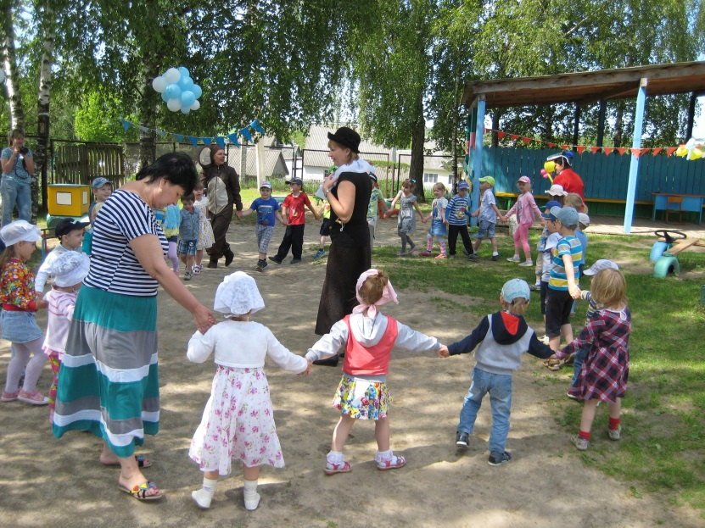
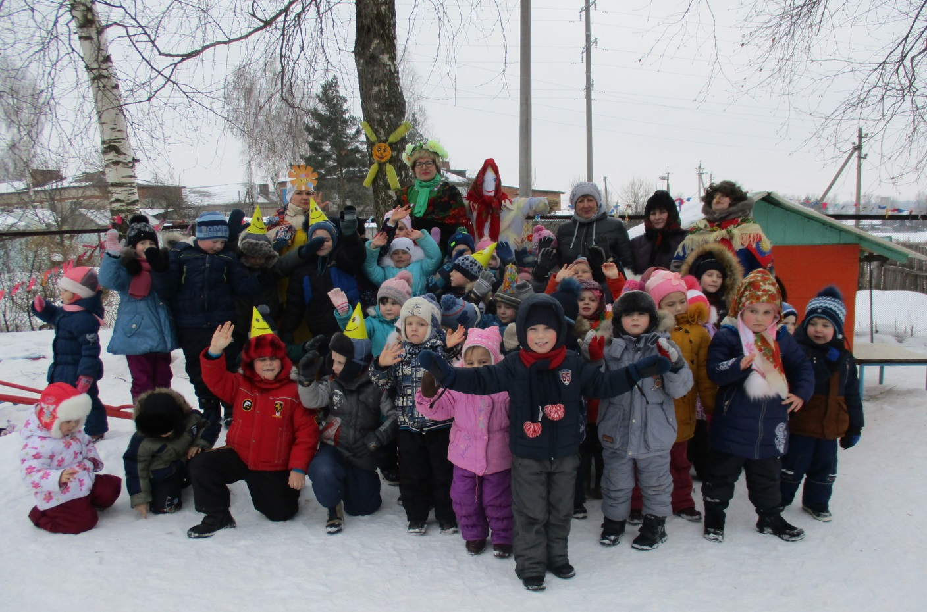
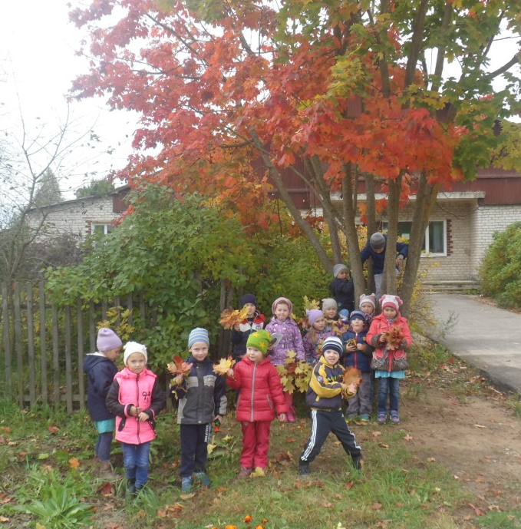
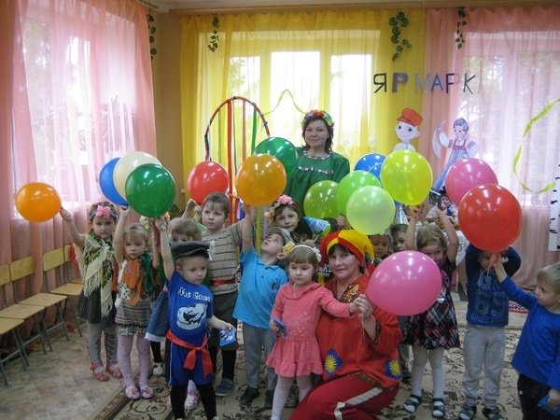

Slide 15
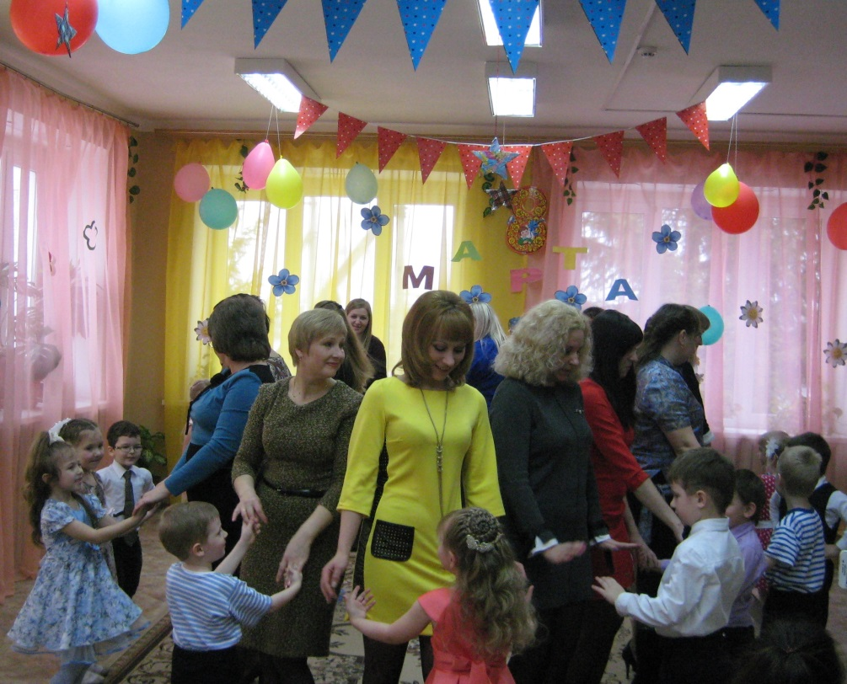
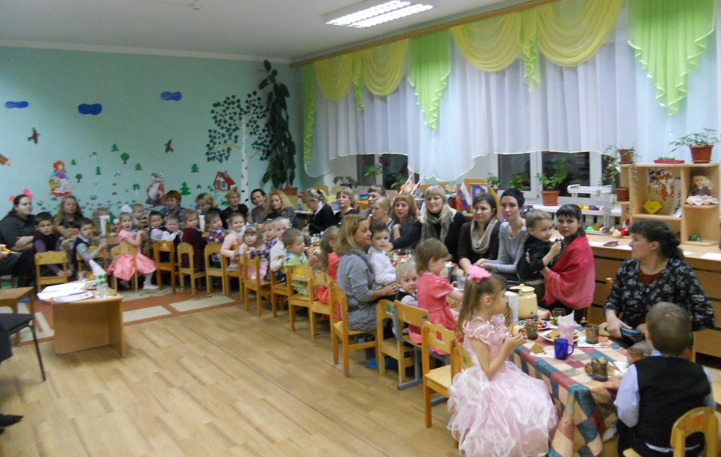
Взаимодействие с родителями

Slide 16
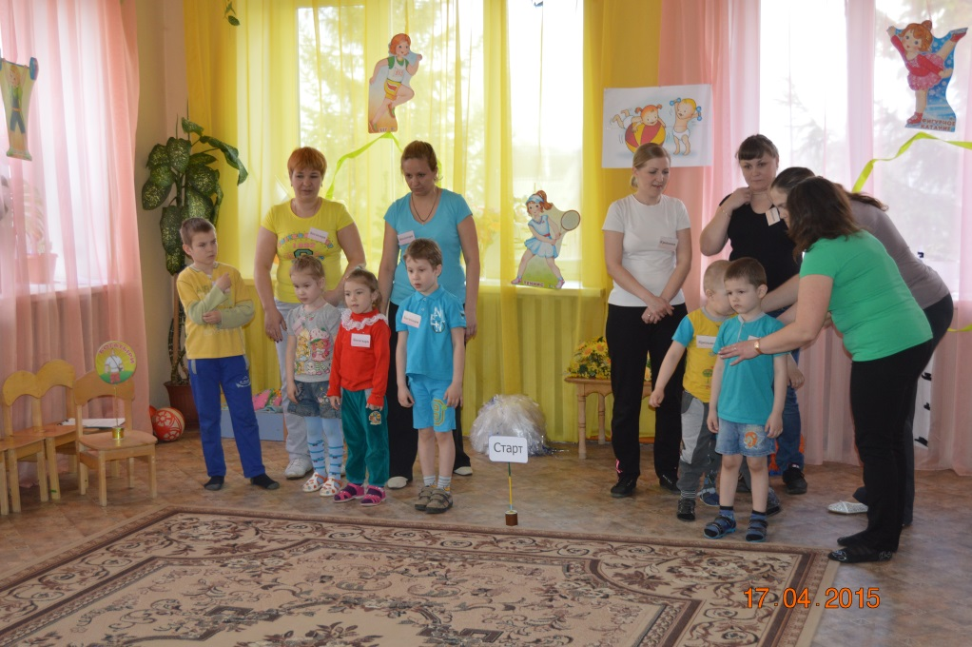
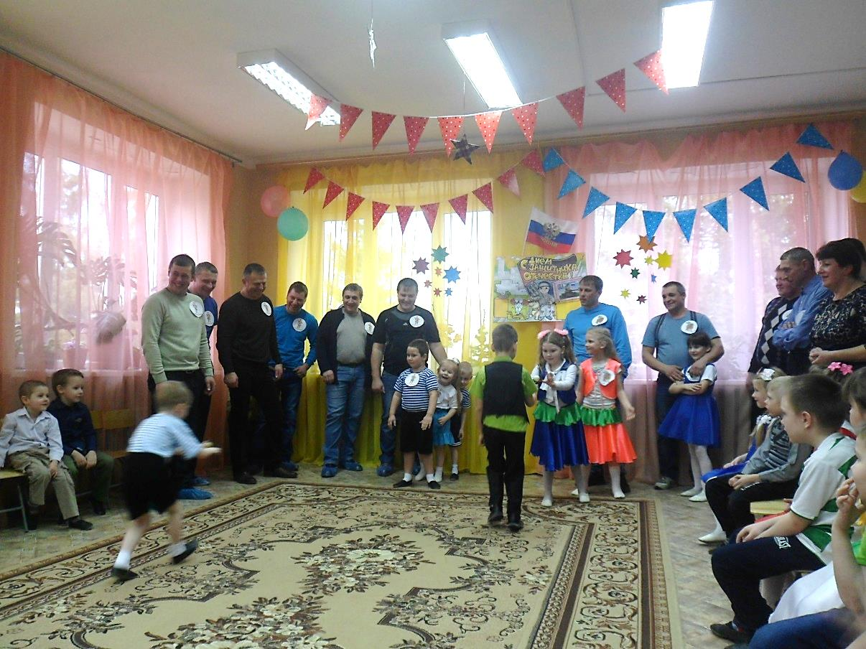

Slide 17
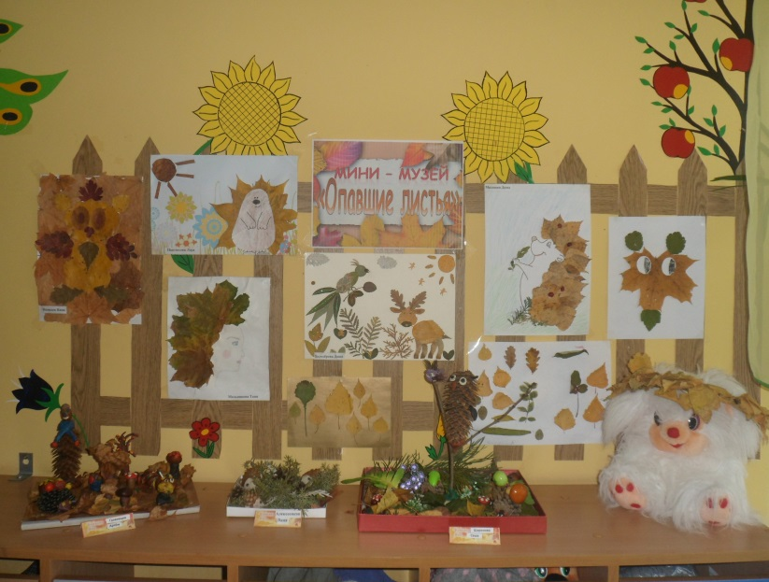
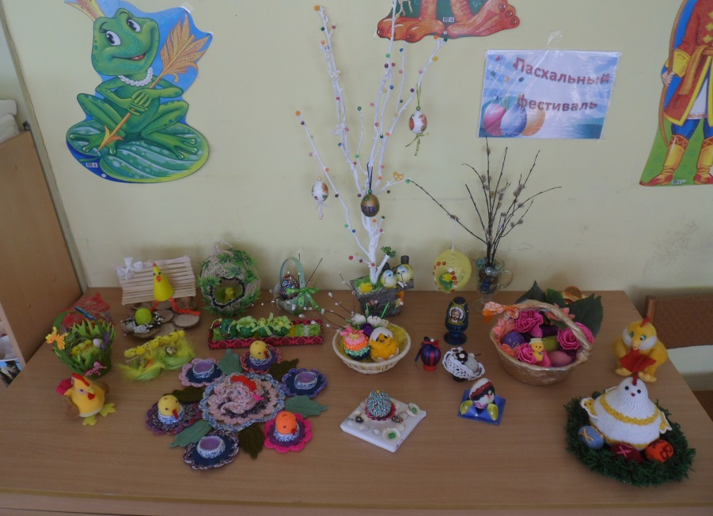
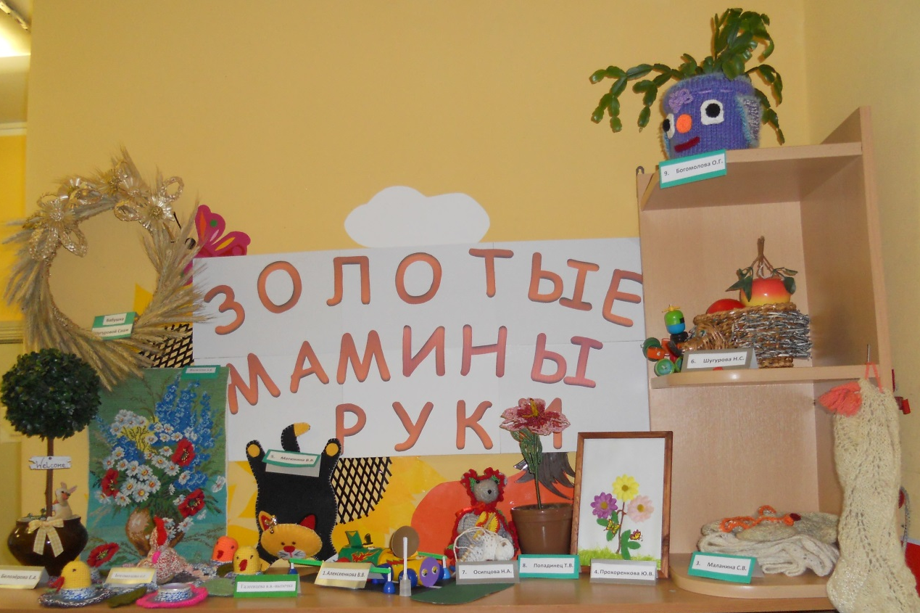
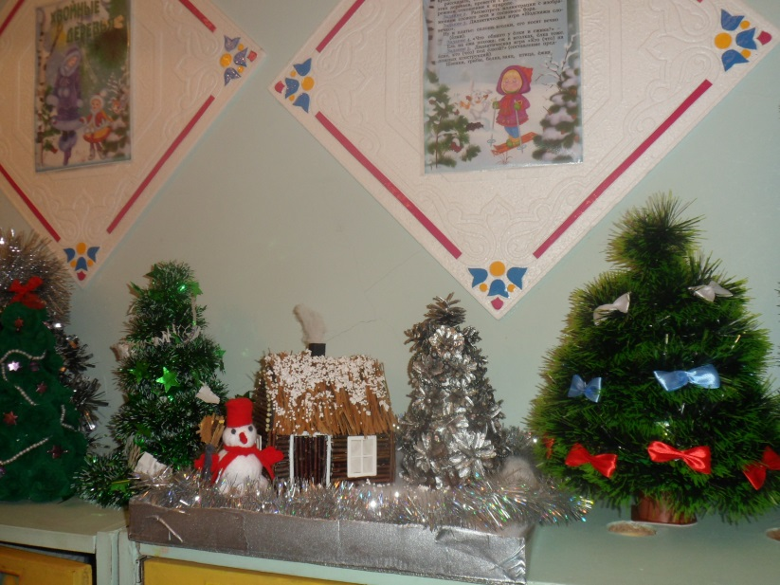
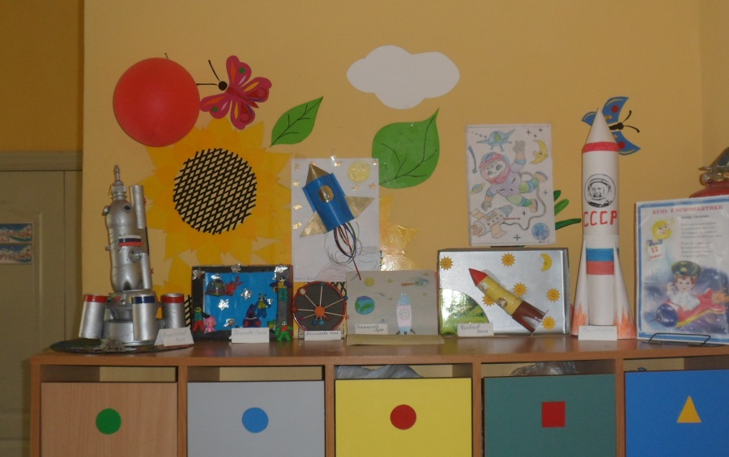

Slide 18
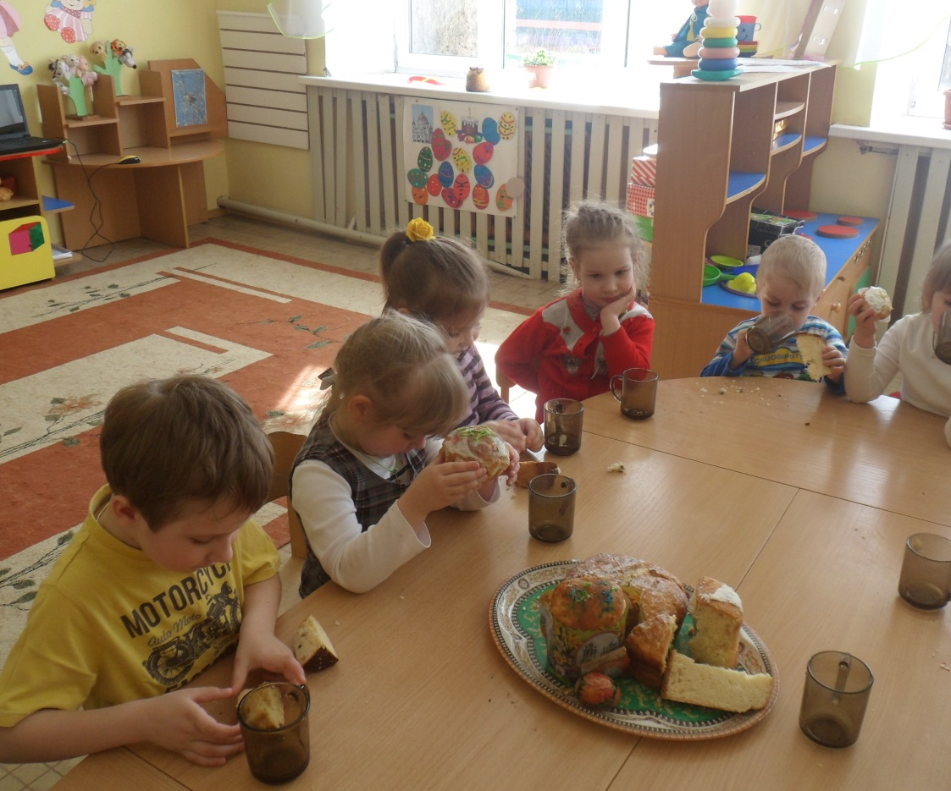
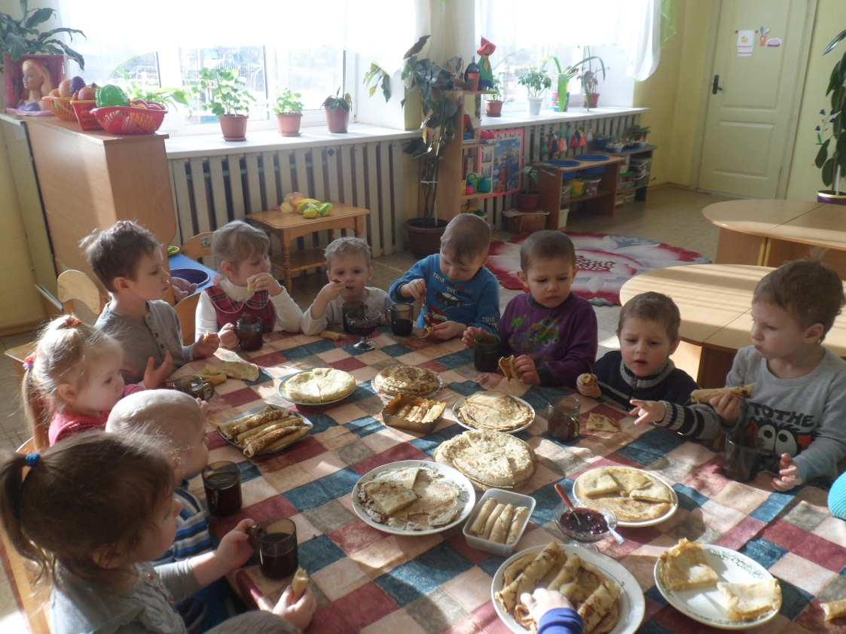

Slide 19
«Если добрые чувства не воспитывать в детстве, их никогда не воспитаешь.
В детстве человек должен пройти эмоциональную школу – школу добрых чувств».
В.А.Сухомлинский.

Slide 20
Спасибо за внимание!

